Slide 1
Ježišovo
Učenie I.

Slide 2

Reč
Väčšina ľudí, ak im to dovoľuje zdravie, vek a schopnosti, sa dorozumieva rečou.
Reč sa skladá zo slov.
Každé slovo má svoj obsah, význam a hodnotu.
Niektoré slová majú veľkú hodnotu, a keď zaznejú, tešíme sa z nich.
Iné by naopak mali zostať radšej nevyslovené.

Slide 3
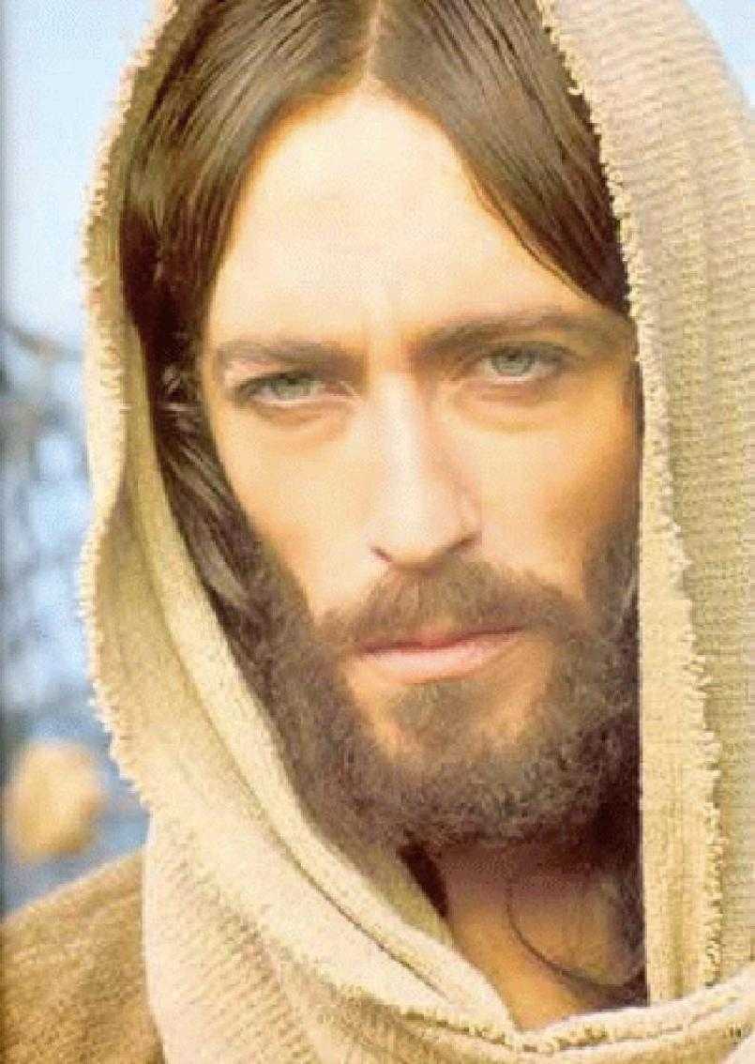
Ježiš
Ježiš prostredníctvom svojich slov oboznamoval ľudí s Božou vôľou, láskou a milosťou.
Učil, vysvetľoval, napomínal, upozorňoval, povzbudzoval, pozýval.
Tiež sa pravidelne modlil a oslavoval svojho nebeského Otca.

Slide 4
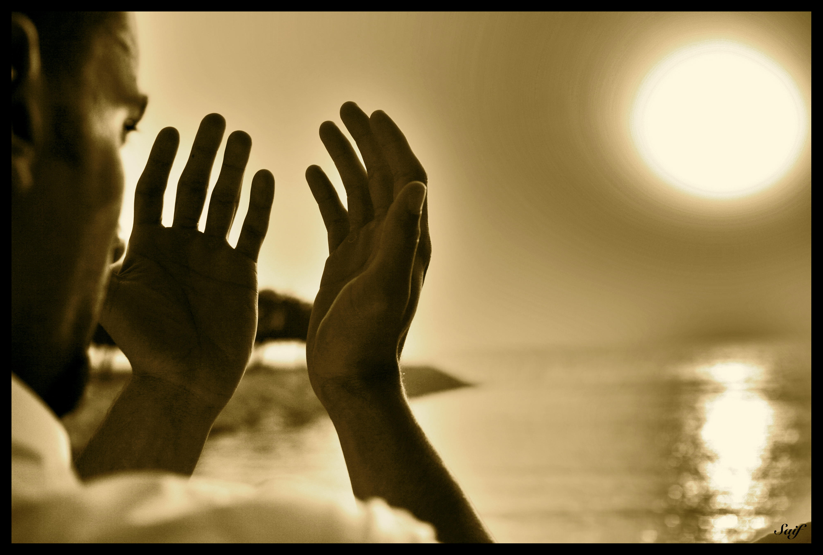
Kázeň na vrchu
Mt 5-7 kap.
Kázeň na vrchu sa začína blahoslavenstvami.
V kázni na vrchu nachádzame aj niektoré veľmi známe časti Písma svätého, ktoré ovládame a hovorievame spamäti. Jednou z nich je Modlitba Pánova – Otče náš.

Slide 5
Kázeň na vrchu
V Evanjeliu podľa Matúša nachádzame výrok Pána Ježiša, ktorý nazývame „zlatým pravidlom“. Na zlatom pravidle Pána Ježiša môžeme názorne vidieť, akým spôsobom vykladá Pán Ježiš ustanovenia starozmluvného zákona: „Oko za oko, zub za zub.“

Slide 6
Kázeň na vrchu
Kázeň na vrchu je ukončená podobenstvom o staviteľoch. V podobenstve o staviteľoch nám Ježiš Kristus názorne ukazuje, že svoj život je potrebné budovať na pevných základoch – na Bohu a Jeho vôli, aby sme obstáli v čase nepriaznivých životných pod- mienok a naša životná stavba sa nezrútila.

Slide 7
Blahoslavenstvá
Blahoslavení chudobní v duchu, lebo ich je kráľovstvo nebeské. Blahoslavení žalostiaci, lebo oni potešenia dôjdu. Blahoslavení krotkí, lebo oni dedičmi zeme budú. Blahoslavení, ktorí lačnia a žíznia po spravodlivosti, lebo oni nasýtení budú. Blahoslavení milosrdní, lebo oni milosrdenstva dôjdu. Blahoslavení čistého srdca, lebo oni Boha uvidia. Blahoslavení, ktorí tvoria pokoj, lebo synmi Božími oni budú sa volať. Blahoslavení prenasledovaní pre spravodlivosť, lebo ich je kráľovstvo nebeské. Blahoslavení ste, keď vás pre mňa hanobia a prenasledujú a hovoria o vás všetko zlé; radujte a veseľte sa, pretože vaša odmena hojná je v nebesiach; veď tak prenasledovali prorokov, ktorí boli pred vami.
Blahoslavenstvá sú výroky, ktoré hovoria o tom, že Boh obdarováva isté skupiny ľudí veľkou milosťou.
Slovo „blahoslavení“ už v dnešných rozhovoroch nezaznieva. Mohli by sme ho vysvetliť podobnými slovami ako blažení, šťastní…

Slide 8
Podobenstvá
Podobenstvo je obraz, ktorým na príklade z každodenného života vysvetľuje dôležitú pravdu. Cez podobenstvo môže aj obyčajný človek pochopiť inak ťažko predstaviteľné myšlienky. V podobenstvách Pán Ježiš hovorí o Bohu, o Jeho slove, o nebeskom kráľovstve, o poslednom súde, ale i o ľuďoch a ich viere.

Slide 9
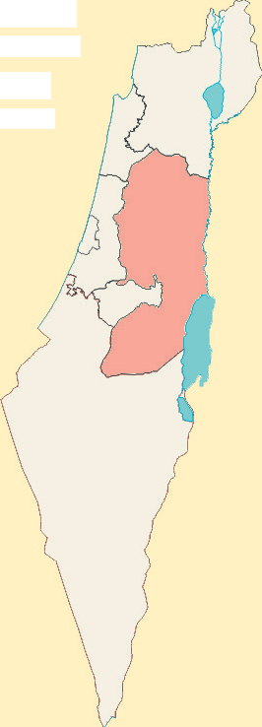
Samária
Časť Palestíny, ktorá sa nachádza na severe krajiny. Rovnaký názov nesie aj hlavné mesto Severného izraelského kráľovstva.
Pomenovanie Samária pochádza z názvu hory, na ktorej izraelský kráľ Omrí postavil mesto a urobil ho hlavným mestom celej ríše (1Kr 16, 24).
Asýrčania, pokoriac Samáriu, vyhnali z jej územia väčšinu Izraelitov a územie Samárie zaľudnili zajatcami iných národností. Zmiešaním cudzích zajatcov s pôvodným obyvateľstvom, ktoré v Samárii zostalo, vzniklo nové spoločenstvo.

Slide 10
Zákon
V izraelskom národe bola Zákonom označovaná „Tóra“, ktorú tvorí päť kníh Mojžišových: Genesis, Exodus, Numeri, Leviticus, Deuteronomium.

Slide 11
Jákobova studňa
Studňa vykopaná praotcom Jákobom, synom Izáka, ktorého anjel nazval novým menom Izrael a ktorý splodil 12 synov – otcov dvanástich kmeňov Izraela.

Slide 12
Nečistý
Ten, čo nespĺňal predpisy zákona – napríklad chorý človek, alebo aj ten, kto sa dotkol mŕtvoly.

